Slide 1
基于京东平台评论反馈的
“复古奶油风”微波炉竞品分析
杨昀昊
Email:2755383603@qq.com
Tel:136-8264-4665

Slide 2
提纲
一、背景与目的
二、数据和方法
三、竞品对比分析
四、结论与展望

Slide 3
一、分析背景
台式单功能微波炉——线上需求提升，外观迭代加速
（1）单功能微波炉需求依旧占主体地位
在京东电商平台微波炉热销前十榜单上，超50%的产品为台式单微波功能型号，据奥维云网(AVC)推总数据显示，2026年台式单功能微波炉线上市场规模达到11.37亿元，线上销额同比增长10.77%，需求稳步增长。
（2）外观升级是近年行业发力的重点
对于台式微波炉产品来说，年轻化的设计也让产品更为吸睛，而聚焦屏幕的升级是其中一个重要方向。据奥维云网(AVC)线上监测数据显示，2023年线上台式产品中搭载彩屏的产品销额占比提升0.2%至3.6%。客户对产品外观越来越重视。
图 台式单微-线上市场规模趋势图（AVC）
Notes:
难以体现交通网络的流动性特征以及交通网络对城市空间的塑造

Slide 4
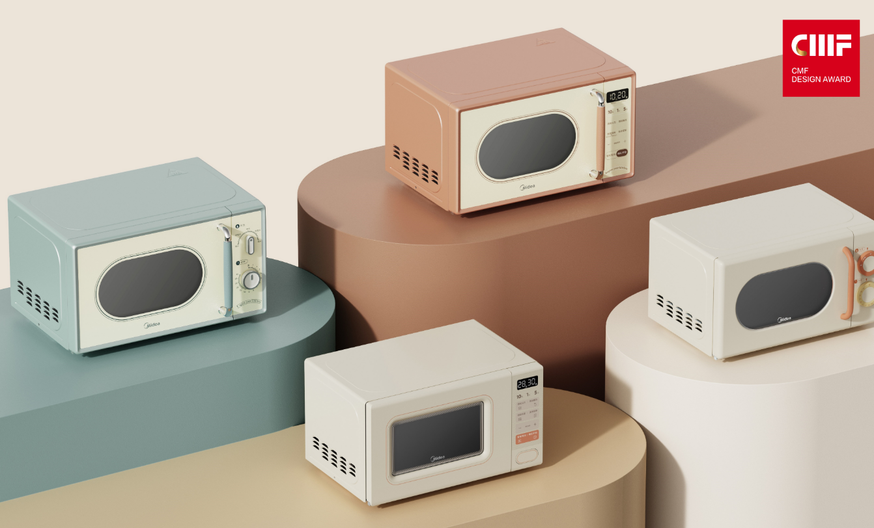
一、分析背景
美的小滋味系列——把握色彩趋势，引领外观新潮流
（1）引领“复古奶油风”品类，引领台式微波炉新风向
美的小滋味系列敏锐捕捉家居“奶油风”“复古风”浪潮，以“奶油杏”为主色，开发“奶油小方”“甜甜圈”“美拉德”“薄荷曼波”四款产品，率先开创了台式微波炉“复古奶油风”这一全新细分品类。
（2）品类开创者效应：市场验证与竞品跟进
该系列上市累计销量超20万台，小红书搜索量排名第一，成功验证了“复古奶油风”品类的市场价值。目前竞品（如格兰仕）已跟随推出同类风格产品，进一步印证了美的对该品类的定义权和引领地位。作为品类开创者，如何在保持设计领先的同时，建立质量护城河、巩固先发优势，是当前的核心命题。
图 小滋味系列获国际CMF设计奖-金奖
Notes:
难以体现交通网络的流动性特征以及交通网络对城市空间的塑造

Slide 5
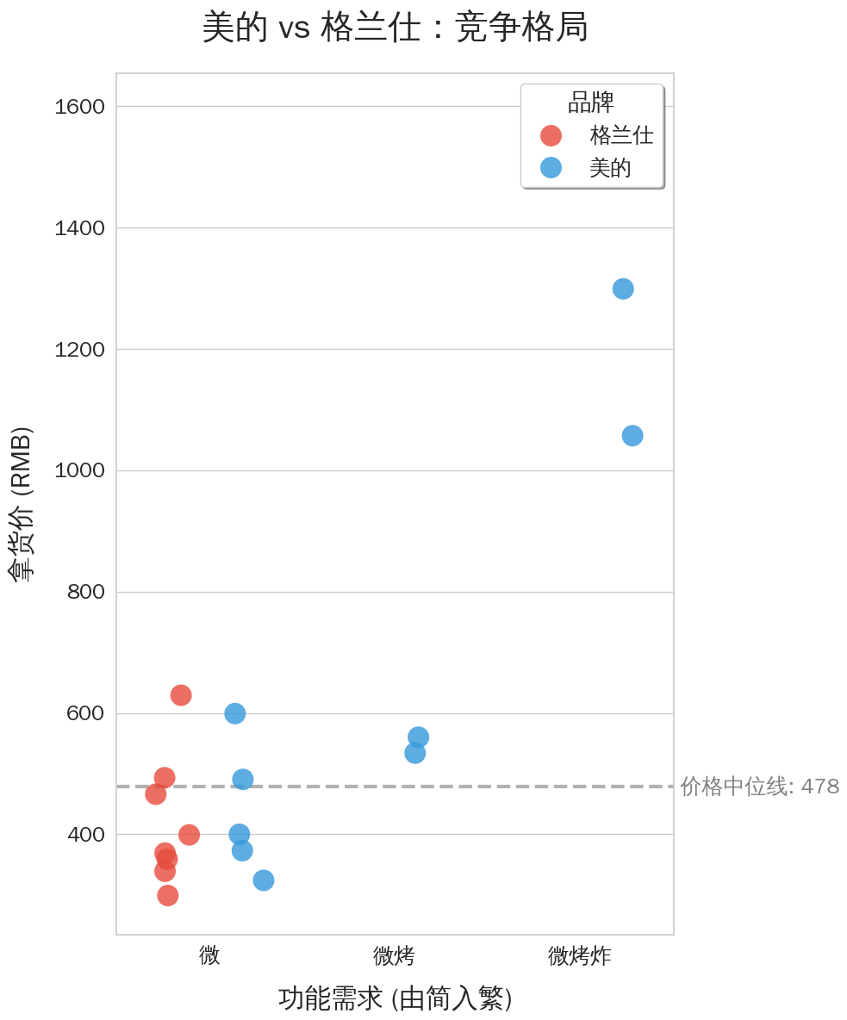
一、品类现状
“复古奶油风”市场现状——单微波功能为主，两强格局显著
样本说明：2026.3.22 - 2026.4.5京东平台累计销量最高的18款“复古奶油风”产品
（1）市场特征
品牌集中：美的与格兰仕各占9款，形成两强格局
价格分层：299-1590元，低端走量、中高端探索功能集成
功能主流：纯微波为主，部分增加“烤”“炸”。
（2）结果判断
该品类已从美的“小滋味”系列首创，走向多品牌跟进、外观同质化。品质成为差异化新战场。
图 美的VS格兰仕：竞争格局
Notes:
难以体现交通网络的流动性特征以及交通网络对城市空间的塑造

Slide 6

一、主要问题
主要问题
1. 不同品牌的“复古奶油风”产品呈现什么样的评论反馈差异。
2. CMF设计（复古奶油风设计）带来的新质量风险是什么？

Slide 7

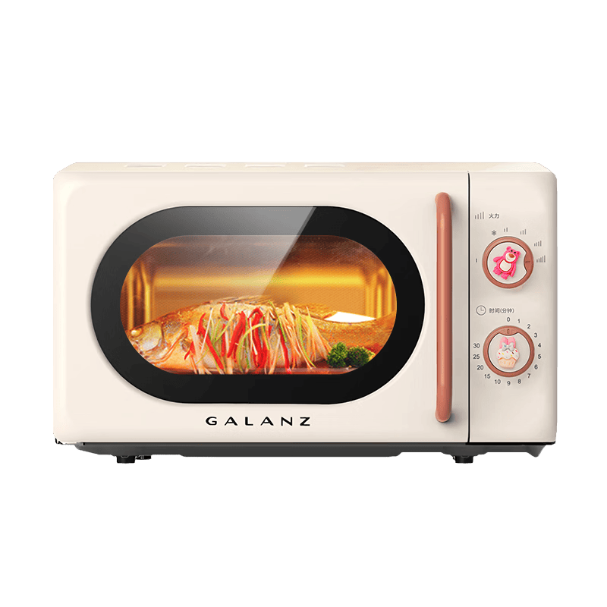
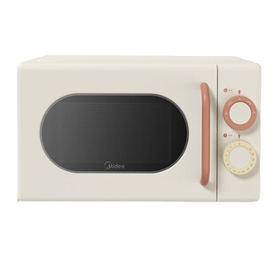
二、数据和方法
1.本品竞品选品
2.评论数据获取
销量排名 | 3 | 6
品牌 | 格兰仕 | 美的
产品名称 | GPV20-KJ1 | M2H1
拿货价 | 399 | 400
微波功率 | 800 | 800
容量规格 | 20 | 20
功能数量 | 微 | 微
店铺 | 格兰仕京东自营旗舰店 | 美的京东自营旗舰店
设计
图 奶油复古风产品竞品
图 京东评价
选择京东自营平台“复古奶油风”销量前6的两款爆款产品，
二者款式接近，都为主流单微波，品牌不同，适合对比分析。
运用drissionpage，模拟用户浏览，各抓取最新的200条评论，输出评价数据字典

Slide 8
二、数据和方法
3.文本词频分析和业务分类
字段名 | 字段说明 | 可选标签 / 规则
comment | 评论原文 | 用户原始评价文本
emotion | 情感标签 | 好评 / 差评
category | 业务分类 | 设计 - 颜值风格 设计 - 质感工艺 设计 - 外观瑕疵 功能质量-使用体验 功能质量-功能异常 服务物流 -服务体验
keyword1 | 核心关键词 1 | 从右方词典提取
keyword2 | 核心关键词 2 | 从右方词典提取
keyword3 | 核心关键词 3 | 从右方词典提取
分类 | 关键词
颜值风格 | 颜值高、好看、奶油风、奶白、复古、高级、百搭、颜色正、高级感、柔和、耐看
质感工艺 | 质感好、做工细、细腻、精致、细节好、做工扎实、手感好
外观瑕疵 | 缝隙大、缝隙明显、色差、易脏、塑料感、面板薄、质感一般、划痕、做工一般
功能使用体验 | 加热快、噪音小、加热均匀、好清洁、操作简单、容量合适
功能异常 | 噪音大、加热不均、异味
服务物流 | 物流快、包装好、性价比高、实惠、发货快
图 评论数据字典
图 关键词词典
使用jieba库对文本进行分词，定义关键词词典，提取核心关键词，然后对评论进行情感和业务分类

Slide 9
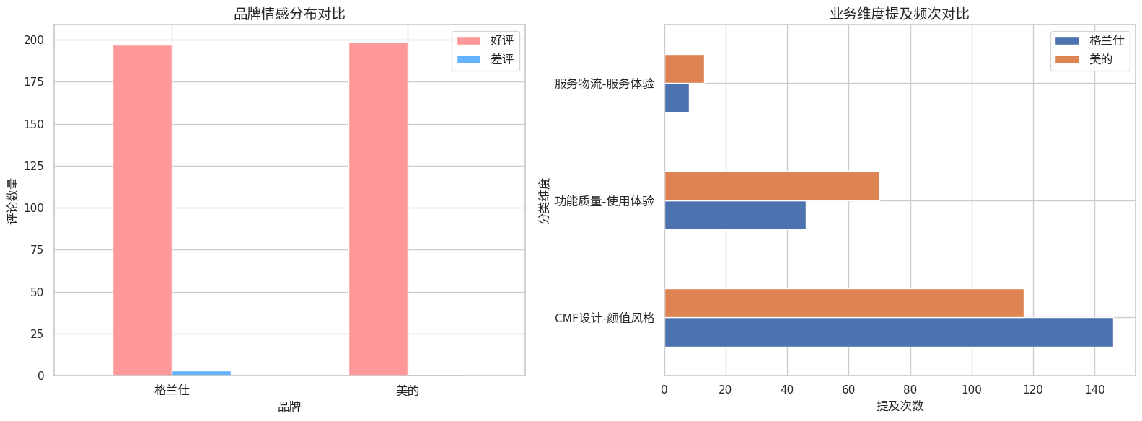
三、竞品对比分析
1.评论反馈分析-维度分类视角
①情感分类维度
可以看到，最新的200条评论都以好评为主
②业务分类维度
格兰仕的用户呈现出明显的‘颜值偏好’特征；而美的用户品质质量与功能细节的提及比例显著更高。这说明在二者设计相似的情况下，美的凭借更稳健的功能口碑赢得了用户的认可。

Slide 10

三、竞品对比分析
2.评论反馈分析-关键词视角
关键词词云图
可以看到二者的最新200条评论关键词词云相近，都聚焦于颜值、操作、加热速度等特征。
图 美的M2H1 VS 格兰仕GPV20-KJ1

Slide 11
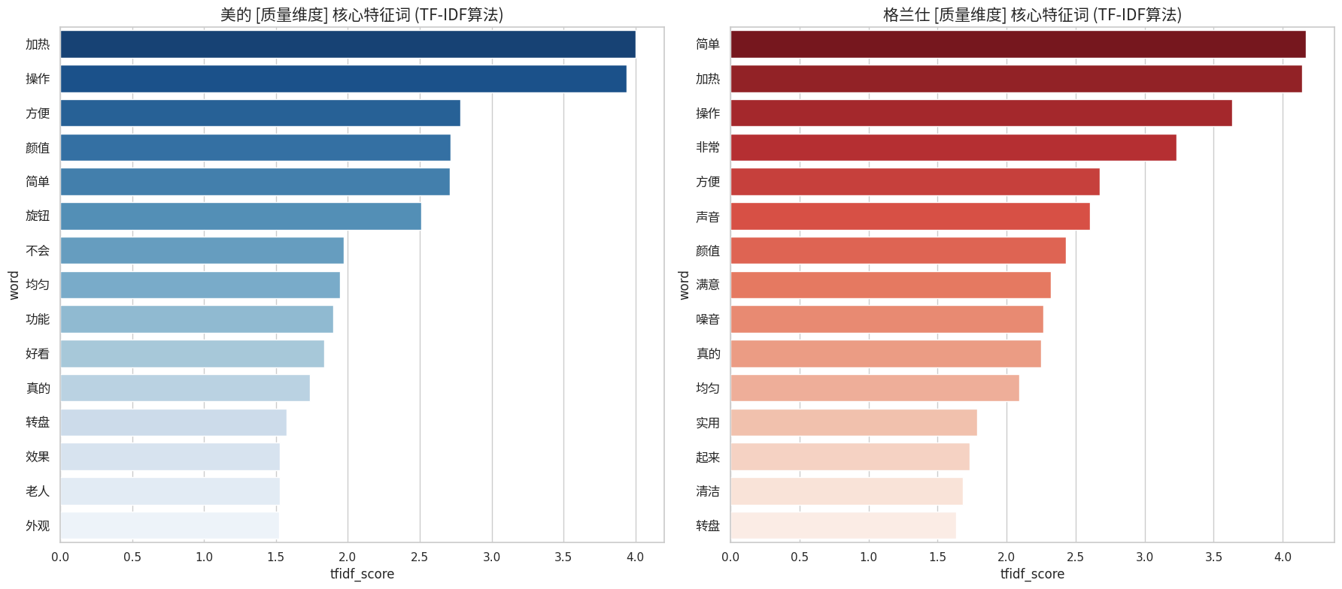
三、竞品对比分析
3.评论反馈分析-质量特征视角
质量特征词提取
筛选业务维度为“功能质量-使用体验”的评论，提取特征词，可以发现用户主要关注转盘加热功能模块、旋钮、噪音等质量因素。
图 美的M2H1 VS 格兰仕GPV20-KJ1

Slide 12
四、结论
Q1: “复古奶油风”产品呈现什么样的评论反馈差异？
从关键词视角看，两品牌评论反馈差异较小，集中在颜值和基础操作上；
而从评论业务分类视角看，美的的评论更多地偏向质量评价和功能评价，说明美的的用户相对而言更加偏向理性决策。
Q2: CMF设计带来的新质量风险是什么？
通过质量关键词挖掘，识别出以下新风险：
感官质量风险：复古旋钮的阻尼感、机身接缝的精细度在亮色/浅色涂装下更易被察觉，任何工艺瑕疵都会被视觉放大。
材质可靠性风险：奶油色漆面在长期微波加热环境下的耐黄变性，是用户后续关注的隐患。

Slide 13
四、不足与展望
中差评分析不足：由于品类上线时间较短，单SKU中差评数据量少，有效条数仅为个位数，难以支撑定量分析，后续会结合小红书等社交媒体数据，融合多电商平台客诉，完善对第二个问题，即“CMF设计会带来什么质量问题“的具体回答。
竞品较为单一：后续应在不同价位段选取多组竞品，进行「价格敏感度」与「品质期望」的交叉分析。
长周期追踪：目前数据多为“到货好评”，需引入「追加评价」分析 CMF 随时间推移的折旧情况。

